Slide 1

-Segurando a sua Arquitetura na unha.
Uma apresentação prática de como se utilizar o ArchUnit para garantir o modelo de desenvolvimento

Slide 2
ArchUnit
Quem Sou eu
Introdução
Começando a usar
Como Funciona
Alguns Exemplos
Hands On
Perguntas
Contatos

Slide 3

Quem sou eu
Desenvolvedor por prazer, membro do time de arquitetura do Banco Votorantim

Slide 4
Introdução
O ArchUnit é uma biblioteca livre, simples e extensível para verificar a arquitetura do seu código java
Mas porque testar a arquitetura?

Slide 5
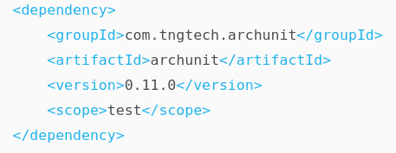
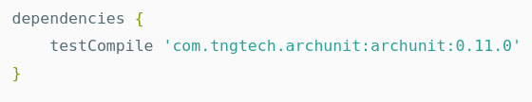
Começando a usar
Maven
Gradle

Slide 6
Começando a usar
Camadas do ArchUnit
Core
Lang
Library
Infraestrutura básica
Camada responsável por
criar novas regras
Regras pré-definidas

Slide 7
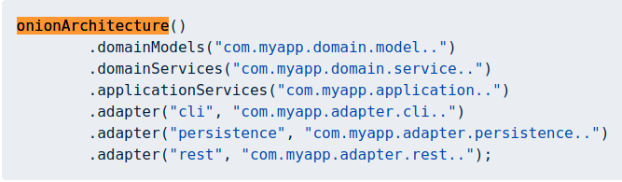
Começando a usar
O ArchUnit já prevê suporte ao modelo de desenvolvimento hexagonal?

Slide 8
Como funciona
Ciclo de desenvolvimento do teste
Importe dos Bytcodes
em estrutura de classe
Java
Definir as regras a
serem aplicadas
Aplicar regras

Slide 9
Alguns Exemplos

Slide 10
Hands On

Slide 11
Perguntas ?

Slide 12
Contatos
E-mail: hitss.aamorim@bv.com.br

